Slide 1
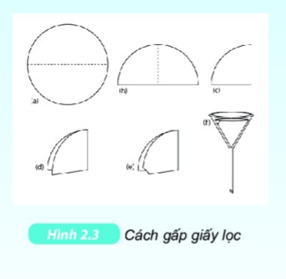
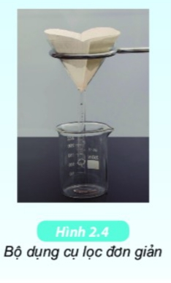
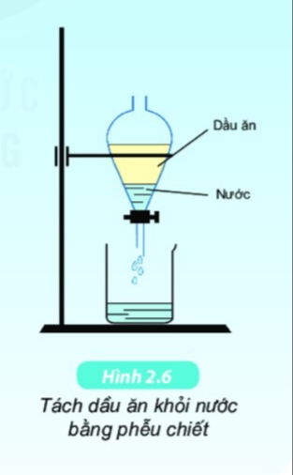
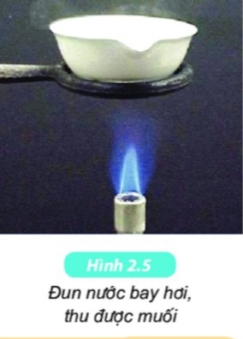
Bài 11
Tách chất khỏi hỗn hợp
Notes:
Nên căn chỉnh lại hình để không bị kéo ngang quá

Slide 2
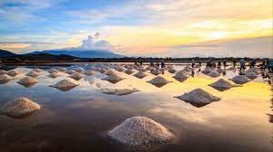
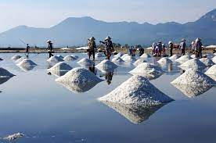
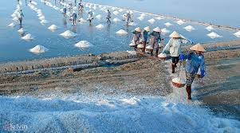
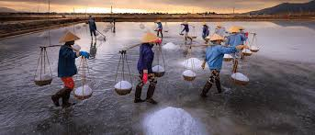

Slide 3
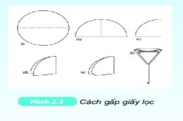
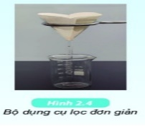

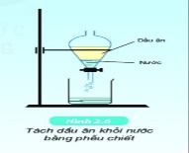
Bài 11 –Tách chất khỏi hỗn hợp.
I. MỘT SỐ CÁCH TÁCH CHẤT
Các nhóm đọc cách tiến hành trong phiếu học tập riêng của nhóm, làm thí nghiệm hoặc xem video mà GV cung cấp -> thảo luận và đi đến thống nhất, ghi chép đầy đủ kết quả thu được vào bảng và trả lời các câu hỏi trong phiếu học tập.
+ Nhóm 1( tổ 1): Lọc nước từ hỗn hợp nước lẫn đất.
+ Nhóm 2( tổ 2): Tách dầu ăn ra khỏi nước.
+ Nhóm 3 (tổ 3): Video về thực hành thí nghiệm tách muối ra khỏi hỗn hợp nước muối.
+ Nhóm 4 (tổ 4): Video về chế tạo máy lọc nước từ chai Coca.

Slide 4
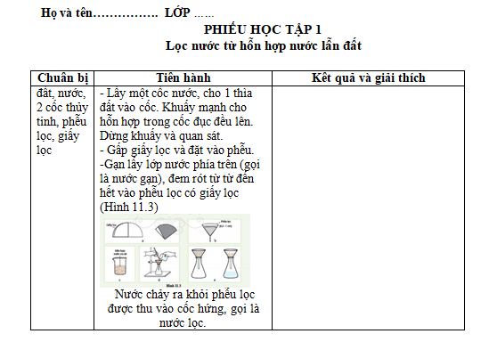

Slide 5
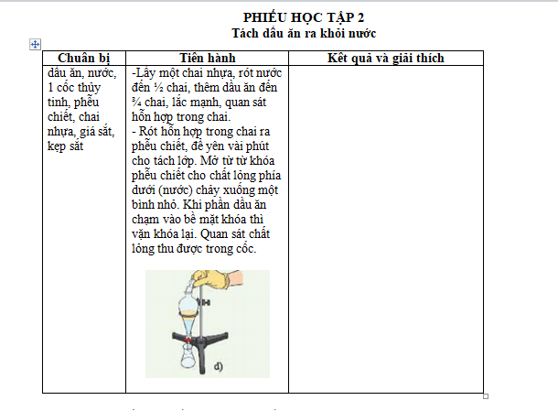

Slide 6
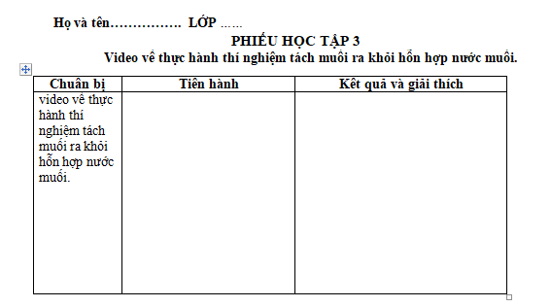

Slide 7
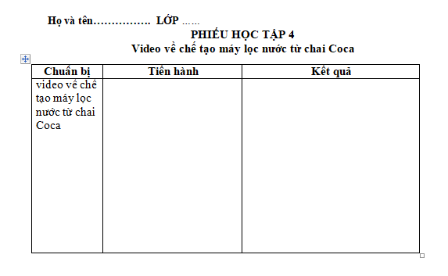

Slide 8
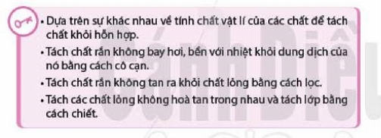
Notes:
Hình ảnh mờ

Slide 9
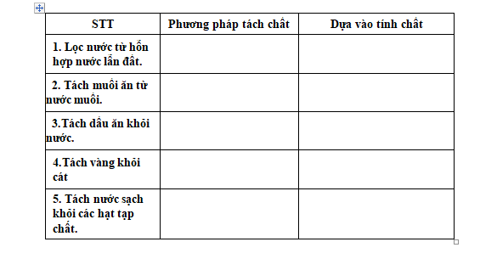

Slide 10
STT | Phương pháp tách chất | Dựa vào tính chất
1. Lọc nước từ hỗn hợp nước lẫn đất. | Lọc | Dựa vào sự khác nhau về kích thước hạt.
2. Tách muối ăn từ nước muối. | Cô cạn | Dựa vào sự khác nhau về tính bay hơi.
3.Tách dầu ăn khỏi nước. | Chiết | Dựa vào sự khác nhau về khả năng tan trong các dung môi khác nhau.
4.Tách vàng khỏi cát. | Lắng | Dựa vào sự khác nhau về mức độ nặng nhẹ.
5. Tách nước sạch khỏi các hạt tạp chất. | Lọc | Dựa vào sự khác nhau về kích thước hạt.

Slide 11
Bài 11 –Tách chất khỏi hỗn hợp.
VẬN DỤNG
Hình thức: HS làm việc cá nhân.
Nhiệm vụ:
- Quá trình làm muối tinh từ nước biển sử dụng phương pháp tách chất nào?
- Khi có sự cố tràn dầu trên biển, người ta làm thế nào để thu hồi được dầu thô?
- Không khí tại thành phố Hà Nội hiện nay đang bị ô nhiễm bụi mịn, khi tham gia giao thông chúng ta cần tạo thói quen gì để hạn chế tác hại của bụi mịn tác động đến sức khỏe?

Slide 12
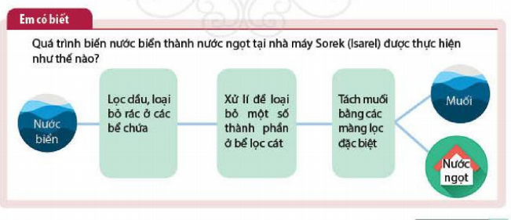

Slide 13
BÀI 11 –Tách chất khỏi hỗn hợp.
NHIỆM VỤ VỀ NHÀ
Hình thức: HS làm việc cá nhân.
Nhiệm vụ:
- Tìm hiểu quá trình lọc bột sắn dây và bột nghệ. Người ta làm thế nào để tách được bột sắn và bột nghệ ra khỏi hỗn hợp?

